Slide 1



Présentation
Pôle espoir Normandie
LIGUE DE NORMANDIE BASEBALL & SOFTBALL
2026-2027
https://www.normandiebaseballsoftball.com/

Slide 2

Fédération Française de Baseball et Softball
Le Pôle Espoir Normandie relève de la Ligue Normandie, labellisée pendant 4 ans par la FFBS.
La labellisation est accordée en fonction d’un cahier des charges qui répond à une recherche d’accession du haut-niveau dans le baseball français en direction d’un public mixte.
Le Pole a pour but de permettre le double projet comprenant une formation scolaire et une formation sportive en lien avec le CRJS et les établissements scolaires conventionnés.

Slide 3
Fédération Française de Baseball Softball
OBJECTIFS DU PPF
(PROJET DE PERFORMANCE FEDERALE)
1. Préparer l’athlète à pratiquer le baseball à son plus haut niveau sur la catégorie 15U vers les 18U
2. Commencer une pratique intense avec le Pôle Espoir proposant un volume et une qualité d'entraînement labellisé
4. Permettre l'évolution au sein d’autres structures de Haut Niveau (pôle France, Académies) pour poursuivre son parcours sportif.
3. Evoluer dans un double projet au plus haut niveau en lien avec une équipe Régionale, D2 voire D1.

Slide 4
Pôle Espoir Normandie - Objectifs
OBJECTIFS EDUCATIFS
OBJECTIFS SPORTIFS
1. Accompagner et réussir son projet de double-excellence (scolaire et sportif)
2. Prendre conscience de la nécessité d'un travail assidu, régulier et efficace au quotidien, sur le terrain comme en dehors
3. Créer un esprit de groupe
1. Développer les bases techniques et tactiques du sport
2. Améliorer les capacités physiques et mentales chez l'athlète (force, vitesse, endurance, coordination, souplesse, confiance, adaptation, maturité, respect d’autrui)
3. S'adapter au profil de l'athlète pour un développement optimal

Slide 5
Centre Régional Jeunesse et Sports
- Internat -
CRJS
DORTOIR
SALLE DE MUSCULATION
REFECTOIRE
SALLE DETENTE
SALLE INFORMATIQUE
ESPACE MEDICAL
Le CRJS est situé à Petit-Couronne
Le centre accueil les athlètes en période scolaire.
Ils sont hébergés, surveillés et prit en charge sur le plan médical, scolaire et sportif.
La structure dispose d'un référent lycée et collège pour le suivi scolaire des athlètes.

Slide 6
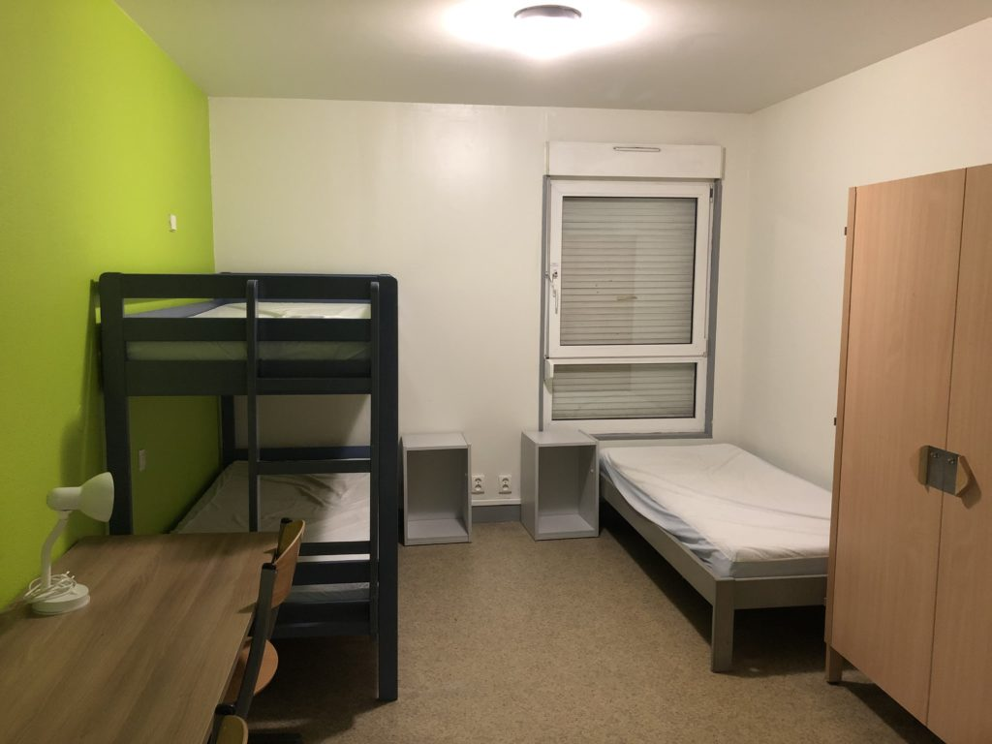
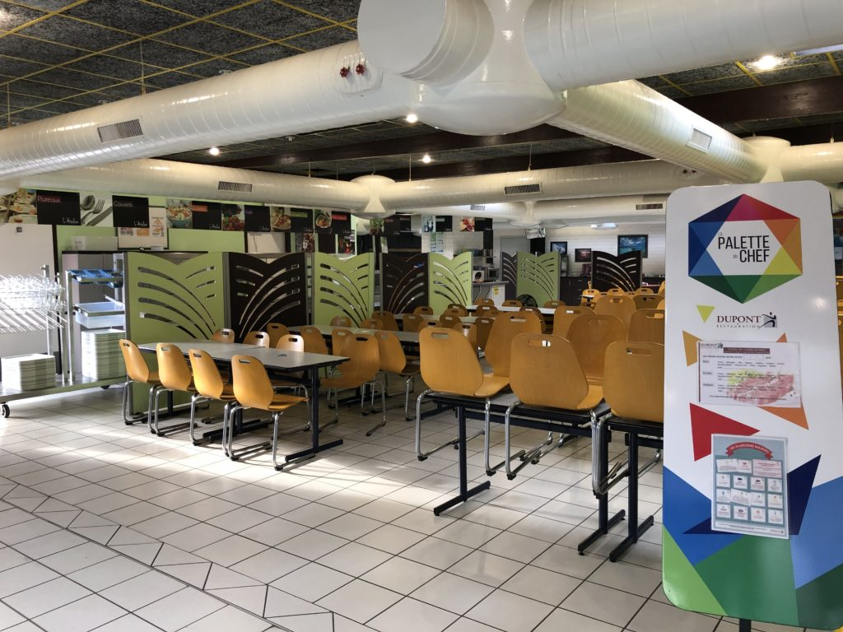
Hébergement & Restauration
Les athlètes sont répartis 2 par chambre
Le réfectoire peut accueillir jusqu'à 120 athlètes lors d'un service

Slide 7
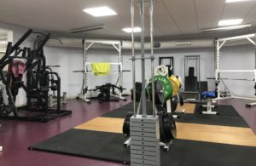
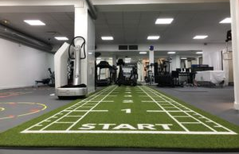
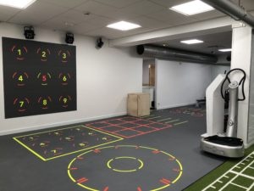
Salle de musculation
La salle de musculation permet aux athlètes de développer leurs capacités physiques.
Elle permet également aux athlètes de se réathlétiser après une blessure.
Les athlètes réalisent deux séances de préparation physique générale et deux séances de préparation spécifique, en lien avec les entraînements, selon la période de l’année.

Slide 8
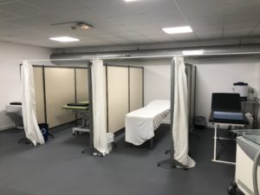
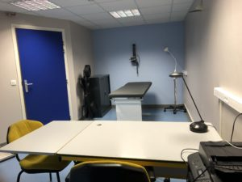
Pôle médical
POLE MEDICAL
Médecins du sport
Psychologue
Préparateur mental
Préparateur
physique
Nutritionniste
Kinés

Slide 9
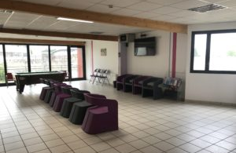
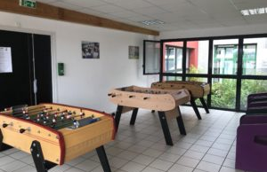
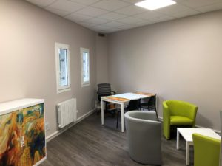
Espaces détente
De nombreux espaces sont mis en place pour favoriser un développement social, un mode de vie propre à un sportif.
Salle de réunion
Salle de repos
Salle TV
Salle Informatique
Salle de jeux

Slide 10
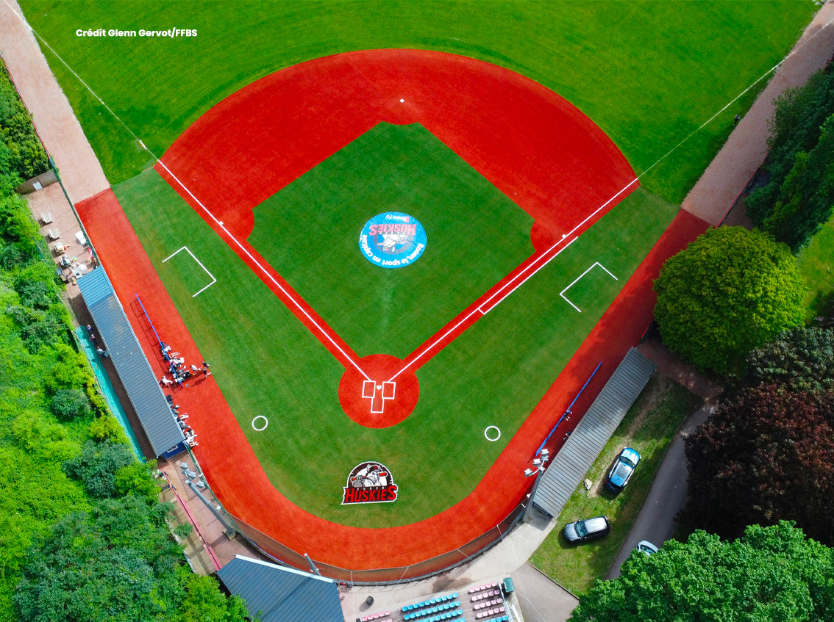
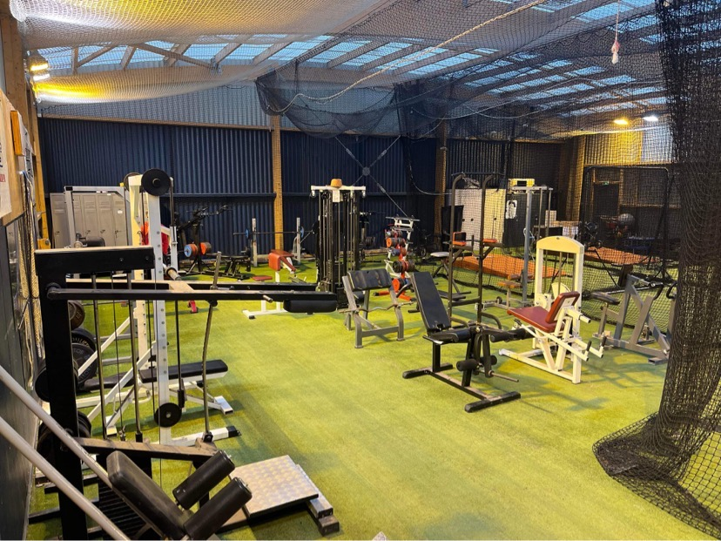
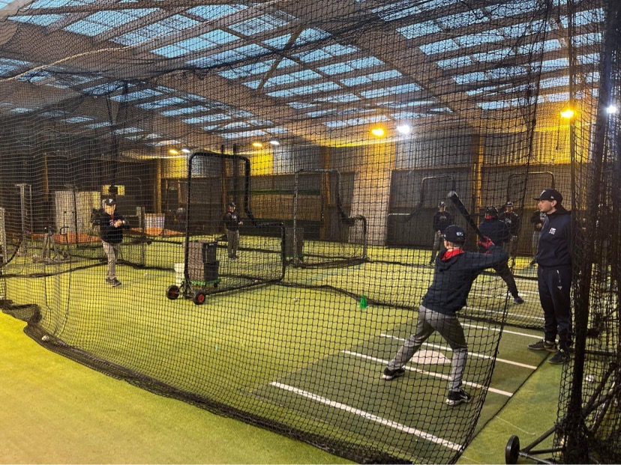
Installations - Terrain & Tunnels de frappe
Le Pôle espoir Normandie s'entraîne au complexe Pierre Rolland, à Rouen.

Slide 11
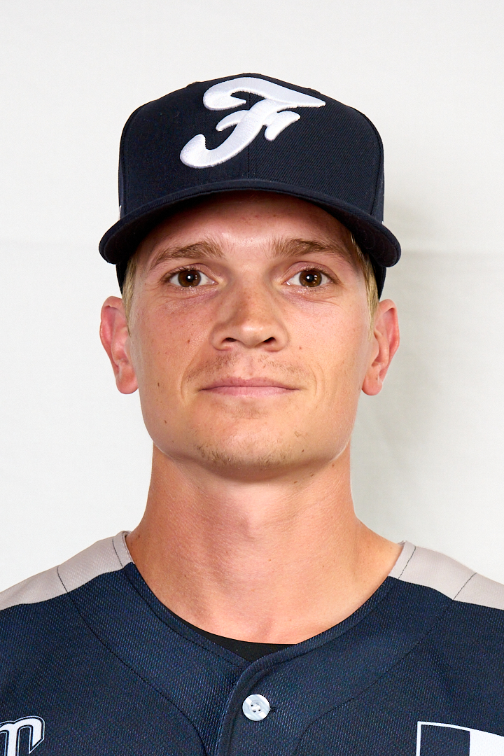
Encadrement
Manager: PRIOUL Esteban
Coordinateur du pôle depuis 2021
Entraîneur au pôle depuis 2019
Pitching coach EDF U15 2025
Joueur à Rouen D1 depuis 2015
Sélectionné en équipe de France U18, U23, Universitaire et Senior
Spécialisation au poste de lanceur

Slide 12
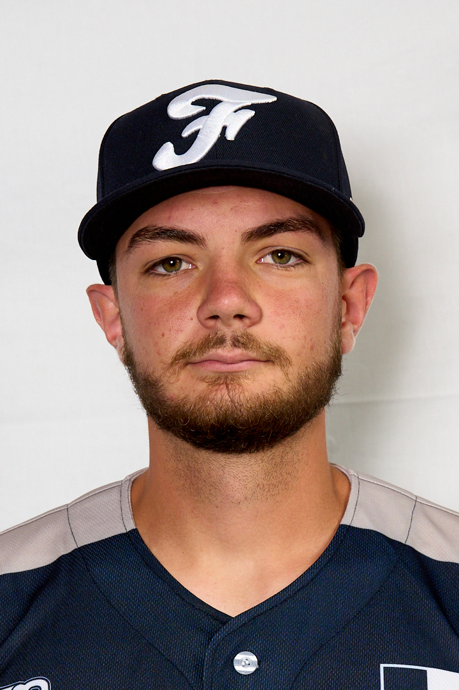
Encadrement
Entraîneur: BRAINVILLE Louis
Entraîneur au pôle depuis 2023
Joueur à Rouen D1 depuis 2018
Université: Indian Hills 2020
Sélectionné en équipe de France U12, U15, U18, U23, Senior
Spécialisation au poste de frappeur, champ intérieur et catcher

Slide 13
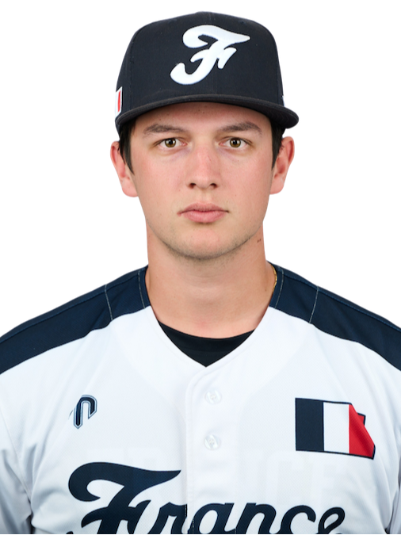
Encadrement
Entraîneur: MERCADIER Thibault
Entraîneur au pôle depuis 2024
Joueur à Rouen D1 depuis 2018
Joueur professionnel 2023/2024
Sélectionné en équipe de France U15, U18, U23, Senior
Spécialisation au poste de lanceur

Slide 14

Encadrement
Préparateur physique: FILIPPI Alexandre
Préparateur physique au pôle espoir Normandie depuis 2024
Diplômé en Master STAPS et DU de PP et Réathlétisation
Ancien joueur de rugby

Slide 15
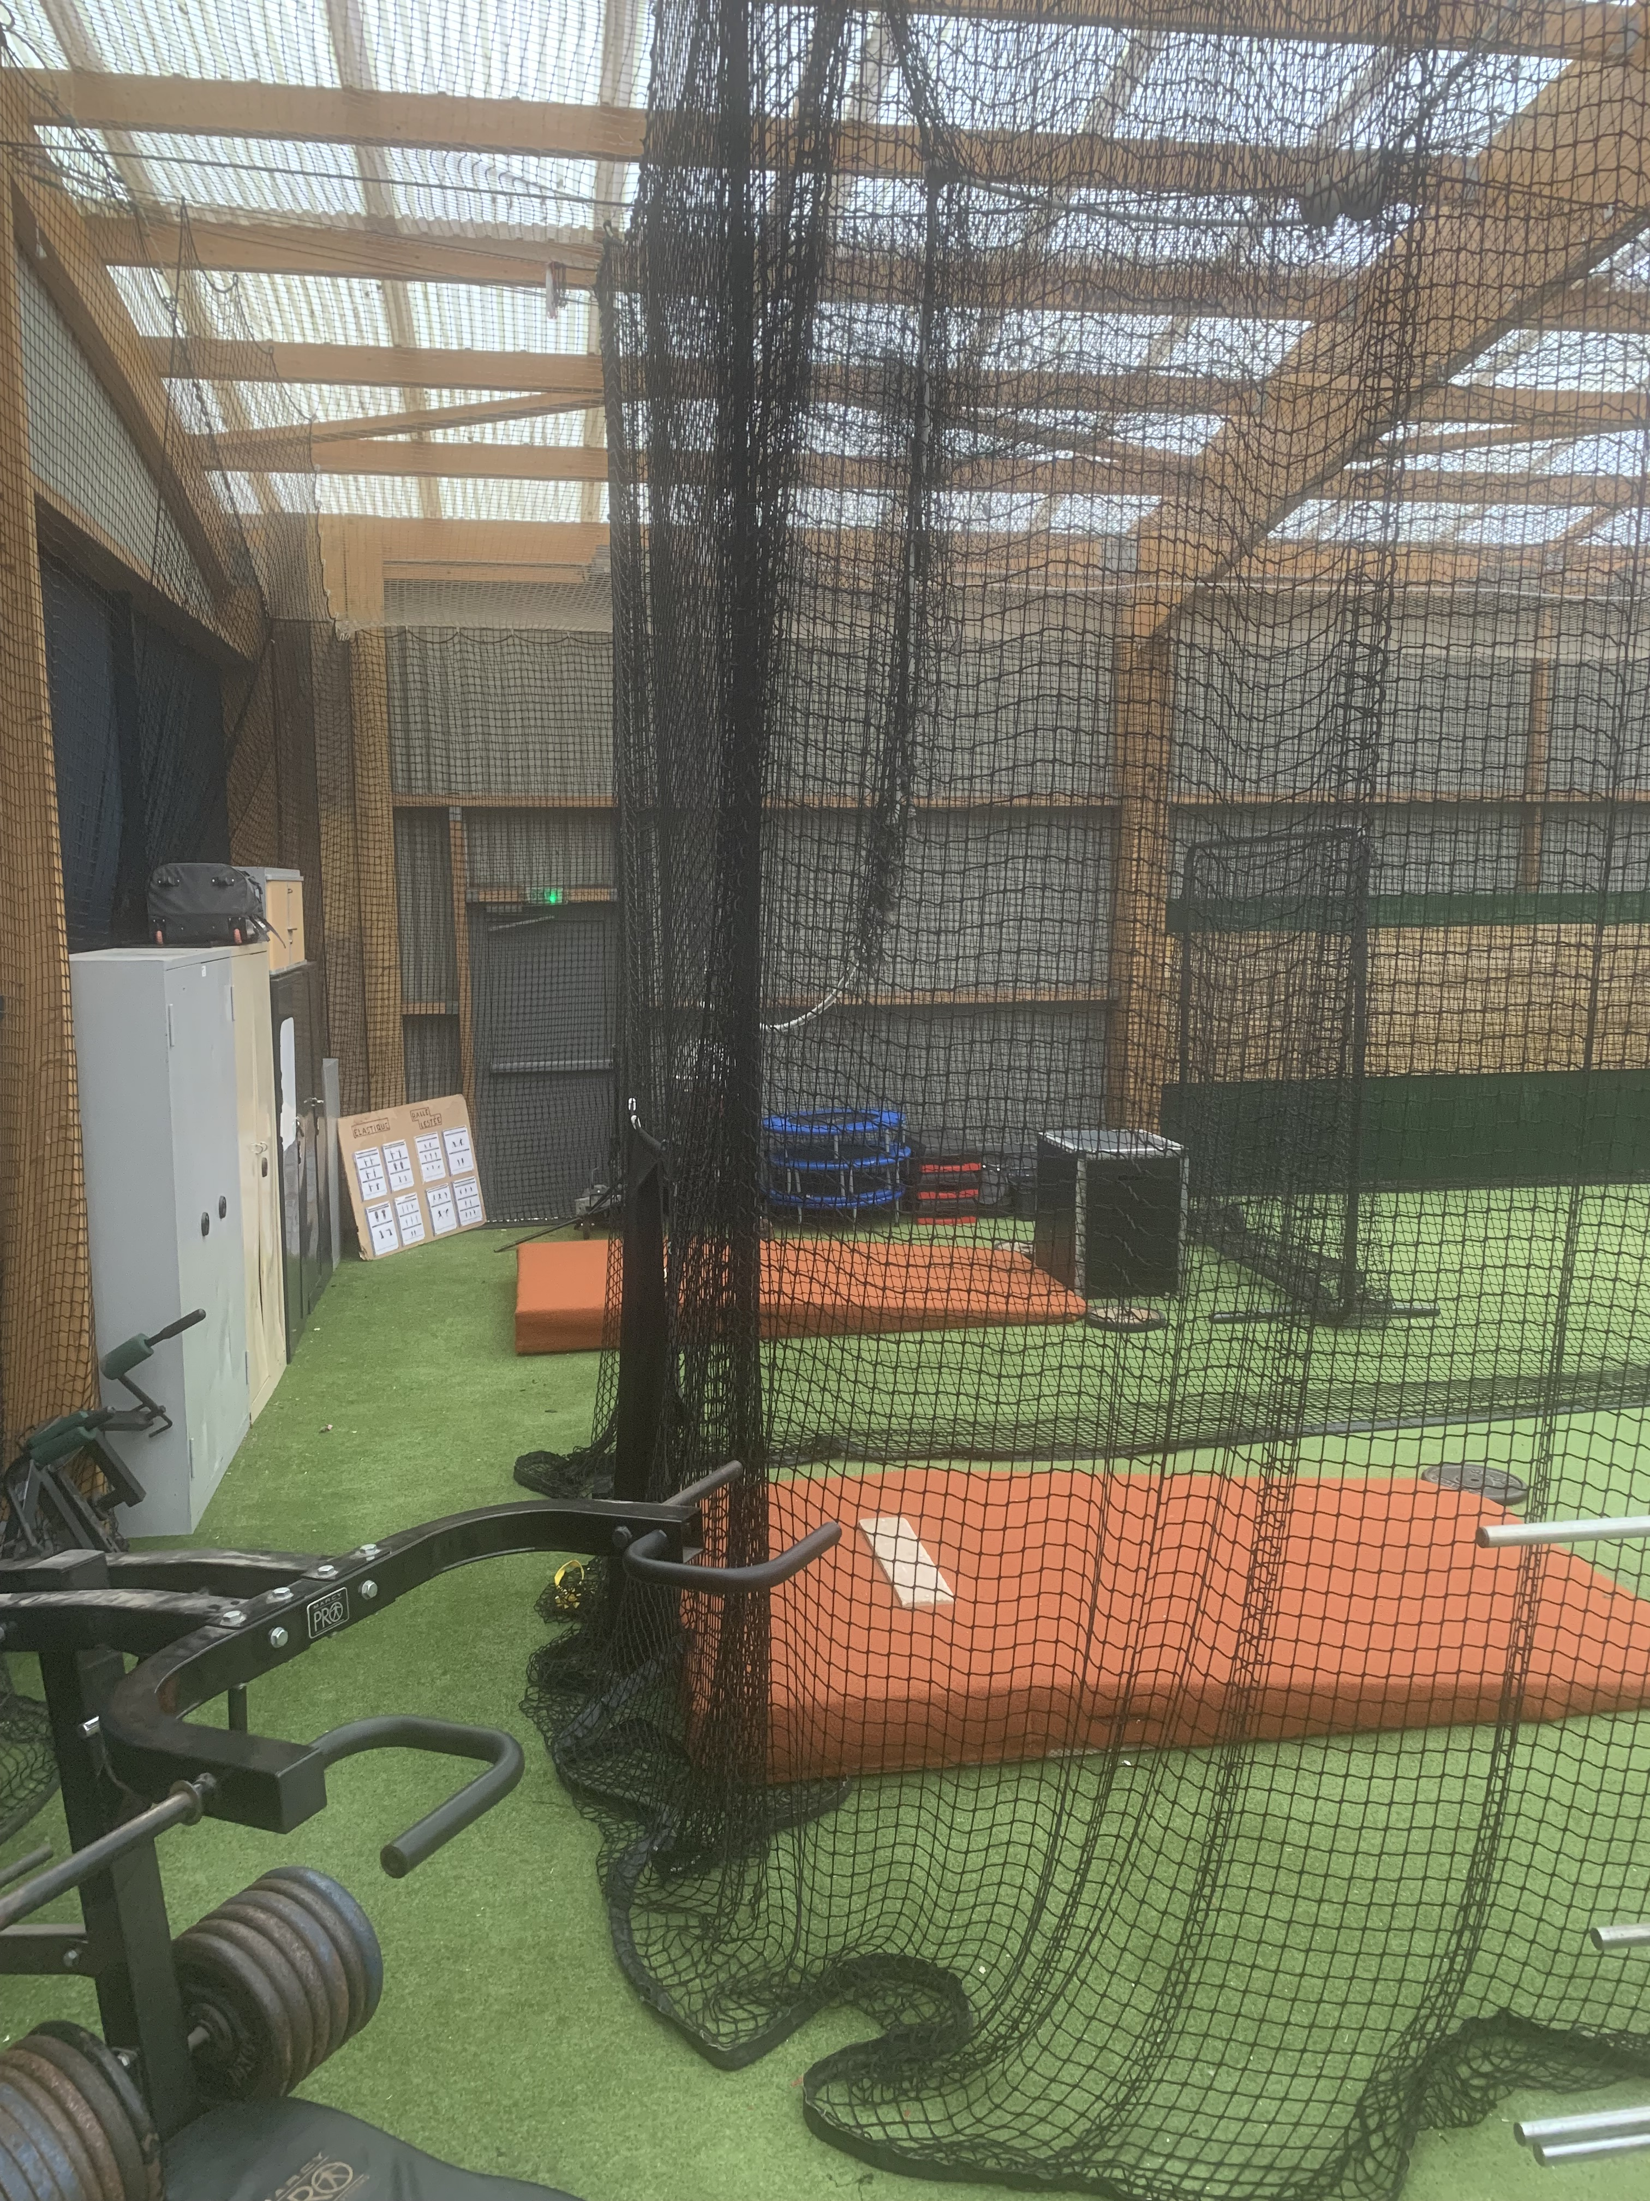
Organisation sportive
Planning d'entraînement
16 heures d'entraînement par semaine
4 heures de préparation physique (CRJS ou terrain)
12 heures sur le terrain de baseball
L'année se décompose en cycle (réathlétisation, développement, saison)

Slide 16
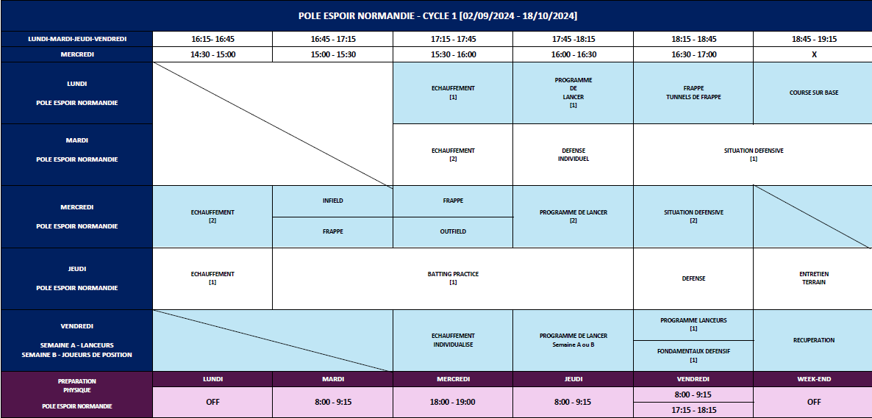
Exemple: Planning cycle 1

Slide 17
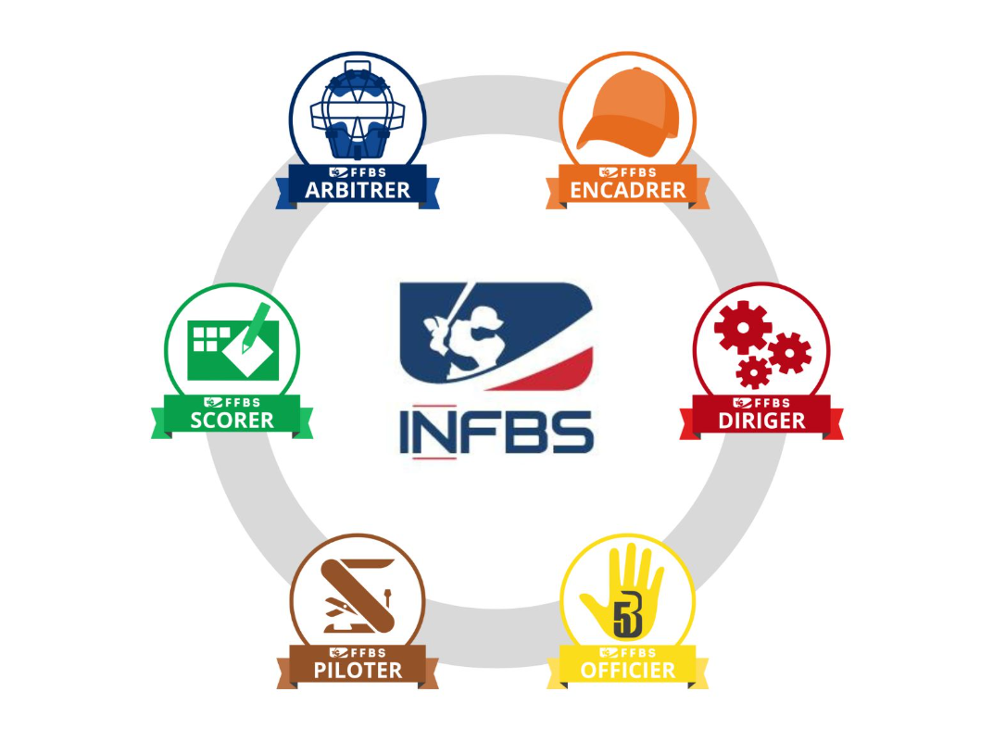
Formations fédérales
Dans le cadre du PPF, chaque athlète doit suivre une formation tout au long de son parcours au Pôle Espoir Normandie.
Le Pôle Espoir Normandie s’engage à former les athlètes à l’arbitrage, au scorage, mais également au rôle d’entraîneur, afin de leur permettre d’acquérir des compétences et des qualifications complémentaires utiles pour leur avenir.
Formations réalisées au Pôle Espoir :
UC règles
AF1
DFA
SF1

Slide 18
Internes CRJS - Organisation scolaire
Collège Pasteur, Petit-Couronne
Lycée Val-de-Seine, Grand-Quevilly
A deux pas du CRJS, les jeunes y accèdent à pied
Horaires aménagées permettant aux jeunes de s’entraîner bi-quotidiennement
Intégration dans des classes avec d’autres sportifs
Accessible en bus depuis le CRJS, 5 minutes (transports en commun gratuit depuis 2024)
Horaires aménagées pour les filières demandées
Classes mélangées avec d’autres sportifs

Slide 19
Tarifs internes sur l’année 2025/2026
Internes (licenciés Normandie)
Internes (licenciés hors-Normandie)
5 650 euros à l’année et comprend :
Hébergement au CRJS
Petit-déjeuner et dîner
Entraînements quotidiens
Paquetages
A prévoir
Déjeuner au collège ou lycée
Frais de route
Participation aux compétitions
6 150 euros à l’année et comprend :
Hébergement au CRJS
Petit-déjeuner et dîner
Entraînements quotidiens
Paquetages
A prévoir
Déjeuner au collège ou lycée
Frais de route
Participation aux compétitions

Slide 20
Tarifs externes sur l’année 2025/2026
Externes
Externes + CRJS
1 650€ à l’année et comprend:
Entraînement quotidien (lundi au vendredi)
A prévoir:
Participation aux compétitions
2 350€ à l’année et comprend:
Entraînement quotidien (lundi au vendredi)
Préparation physique (mardi et jeudi matin)
Accès aux soins (kinésithérapeute, préparation mentale …)
A prévoir:
Participation aux compétitions

Slide 21



Partenaires
417 FEET
Equipements du pôle
GIMMEL SPORTS
Gants personnalisés
RIDGE
Equipements du pôle

Slide 22

Informations/Coordonnées
Complémentaires
Coordonnées responsable pôle:
Mail
esteban.prioul@ffbs.fr
N° de téléphone
07 61 36 33 69
Lien:
CRJS
https://crjs-petitcouronne.fr/
Ligue Normandie baseball https://www.normandiebaseballsoftball.com/
INSTAGRAM

Slide 23
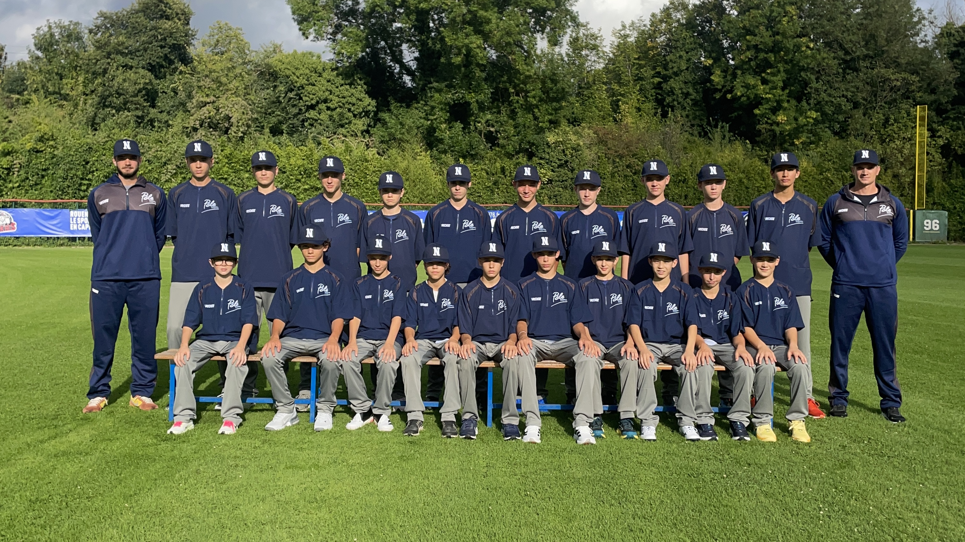
Pôle espoir Normandie
Promotion 2025-2026

